Slide 1

Unleash Your AI Magic
AI图片复刻大挑战
《AI将如何改变你的学习，和你的未来？》第1课时课后实践成果
汇报人：李明 | 班级：创新科技班 | 日期：2026年5月
Notes:
大家好，今天我将向大家展示我在《AI将如何改变你的学习，和你的未来？》这门课程后的实践成果——AI图片复刻大挑战。在这次挑战中，我将探索如何驾驭AI这一强大的工具，将创意转化为现实。

Slide 2

目录
01 挑战背景与任务说明
明确挑战目标与核心任务要求，为后续复刻实践奠定基础。
05 实操复盘：困难与解决方法
深入剖析实践中的技术难点，分享针对性的解决思路与方案。
02 Level 1 基础复刻：橘猫晒太阳
还原光影层次与画面构图，掌握基础的图像复刻与还原技法。
06 成果评分与差异分析
从多维度对复刻成果进行评估，对比原作分析优劣与差距。
03 Level 2 风格复刻：兔子浇花
捕捉原作独特的色彩氛围与艺术风格，复刻细腻的质感表达。
07 实践感悟与能力收获
总结实践过程中的经验心得，沉淀个人在设计与审美上的成长。
04 Level 3 创意复刻：卡皮巴拉海报
融合创意构思与审美设计，打造具有电影质感的视觉海报。
08 总结与致谢
回顾全程亮点与不足，展望未来的设计探索方向与进阶目标。
Notes:
本次汇报将分为八个部分。首先，我会介绍本次挑战的背景和任务要求。接着，将依次展示三个不同难度级别的复刻成果。之后，我会分享在实践过程中遇到的困难及解决方案，并对成果进行评分和差异分析。最后，我将总结本次实践的感悟与收获。

Slide 3



挑战背景：AI是工具，创造的主体永远是人
人工智能正以前所未有的速度重塑创作边界。与其陷入“被替代”的焦虑，不如主动拥抱变革，将AI视为延伸创意的“超级大脑”。学会驾驭这一工具，是开启未来创作新范式的关键钥匙。
“AI本身不会取代人的工作，但会用AI的人，将取代不会用AI的人。”
—— 英伟达 CEO 黄仁勋
实战演练：三级复刻
通过“三级难度图片复刻”任务，从零开始打磨提示词写作能力，掌握AI生图的核心指令逻辑与技巧。
掌握人机协作闭环
亲身感受“精准表达 → 迭代优化 → 成果落地”的完整路径，实现从工具使用者到创意驾驭者的进阶。
Notes:
我们正处在一个由AI驱动的时代。面对这一变革，我们的态度不应是恐惧，而应是拥抱。正如黄仁勋所言，未来属于那些懂得如何与AI协作的人。因此，这次挑战的核心目的，就是通过实践来掌握与AI沟通的语言，即提示词写作，从而真正驾驭这个强大的工具。

Slide 4
挑战任务说明：三级难度，层层进阶
任务要求：自主选择AI生图工具，撰写精准提示词，通过多轮参数迭代与细节优化，逐步逼近参考图的视觉效果。这不仅是对工具的使用，更是对审美复刻与创意拆解能力的深度考验。
LEVEL 01
LEVEL 02
LEVEL 03
橘猫晒太阳
兔子浇花
卡皮巴拉电影海报
核心考验基础构图还原与写实把控。重点在于捕捉动物神态、毛发质感以及自然光影的细腻过渡，还原真实的生活气息。
核心考验材质风格与氛围营造。需要精准还原卡通或插画质感，构建温暖治愈的色彩基调，传递轻松愉悦的视觉情绪。
核心考验多主体合成与版式设计。需兼顾场景宏大感、人物与动物的互动关系，以及电影级的色彩光影与文字排版。
★★☆☆☆ 入门试炼 · 基础复刻
★★★☆☆ 进阶挑战 · 风格塑造
★★★★☆ 高阶试炼 · 综合创意
Notes:
本次挑战分为三个难度等级。第一级是基础复刻，考验对写实元素的还原能力。第二级是风格复刻，重点在于把握特定的材质和氛围。第三级是创意复刻，难度最高，需要综合运用多主体合成和文字排版能力。每一级都旨在锻炼我们不同方面的AI驾驭能力。

Slide 5
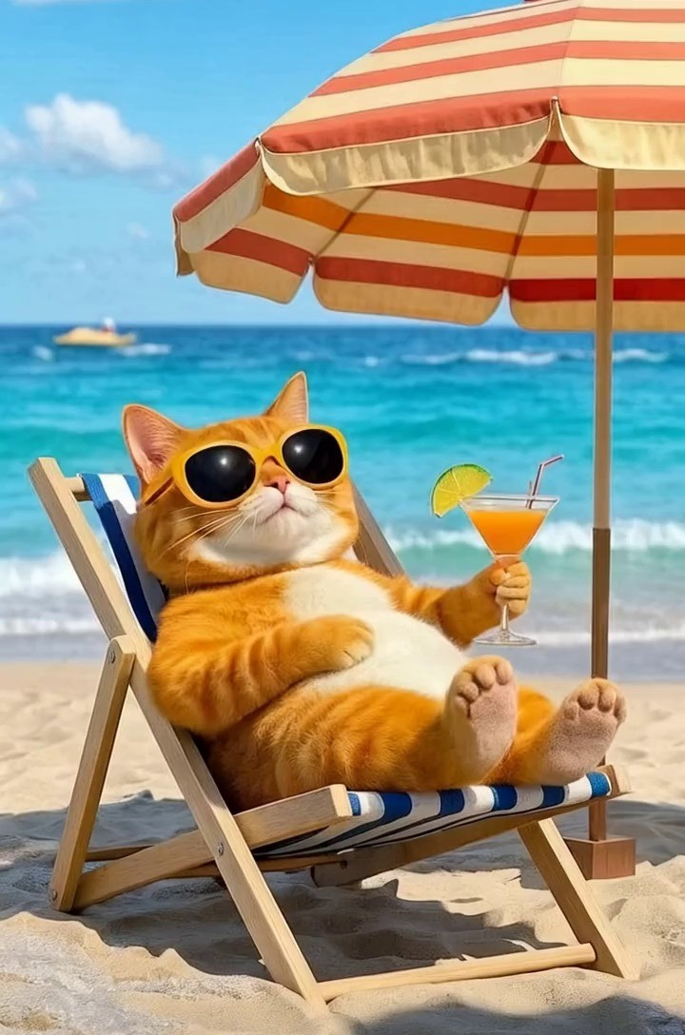



Level 1 基础复刻：橘猫晒太阳
AI 生成模型：Midjourney V6
利用其强大的图像理解与生成能力，精准还原画面细节，对油画质感与光影层次的把控尤为出色，是实现细腻画面复刻的理想工具。
复刻核心策略：锚定要素，统一质感
摒弃元素堆砌，优先锁定「慵懒躺卧姿态」「躺椅透视角度」与「暖调光影氛围」三大核心锚点；以「厚涂油画」风格指令统一画面笔触，确保AI生成的画面在视觉质感与氛围感上与原作高度契合，还原度假般的闲适感。
关键提示词 (Prompt) 拆解
“厚涂油画质感，一只胖橘猫戴黑墨镜仰躺在沙滩蓝色折叠木躺椅上，四肢放松，尾巴垂落；背景是金色细沙与晴朗蓝天，阳光充足，光影柔和自然；暖色调，居中构图，笔触细腻，写实油画风格。”
Notes:
首先是Level 1的成果。我选择复刻这张“橘猫晒太阳”的图片。我的策略是抓住核心元素：橘猫的姿态、躺椅的角度以及整体的光影氛围。通过在提示词中明确“厚涂油画质感”，我成功地让AI生成了一幅风格统一、氛围到位的作品。

Slide 6
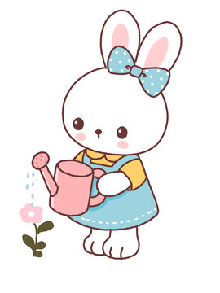


Level 2 风格复刻：兔子浇花
AI模型选型：DALL-E 3
选用对细腻纹理和光影表现更出色的 DALL-E 3 模型，其在处理“羊毛毡黏土”这类具有独特触感和立体肌理的材质时，能更精准地还原手工质感与治愈氛围。
核心提示词：材质先行，细节补全
以“羊毛毡黏土手作风格”为核心指令，精准描述角色特征（白兔、绿贝雷帽、红围巾、黄雨靴）与场景元素（粉色郁金香、立体云朵），并补充“柔和顶光、治愈清新、立体质感强”等氛围词，构建完整的画面指令。
复刻思路：质感还原与风格统一
优先强化“羊毛毡黏土”的材质关键词，引导AI优先还原手工触感与蓬松肌理；在此基础上，通过精准的色彩描述（米黄背景、浅绿地面）与元素比例匹配，确保画面风格与原作的治愈感高度一致。
Notes:
接下来是Level 2，风格复刻。这张“兔子浇花”的图片难点在于其独特的“羊毛毡黏土”质感。我在提示词中重点强调了这一材质，引导AI优先还原手感，再去匹配具体的元素和色彩。结果证明，这种方法非常有效，生成的图片很好地捕捉到了原作的治愈风格。

Slide 7
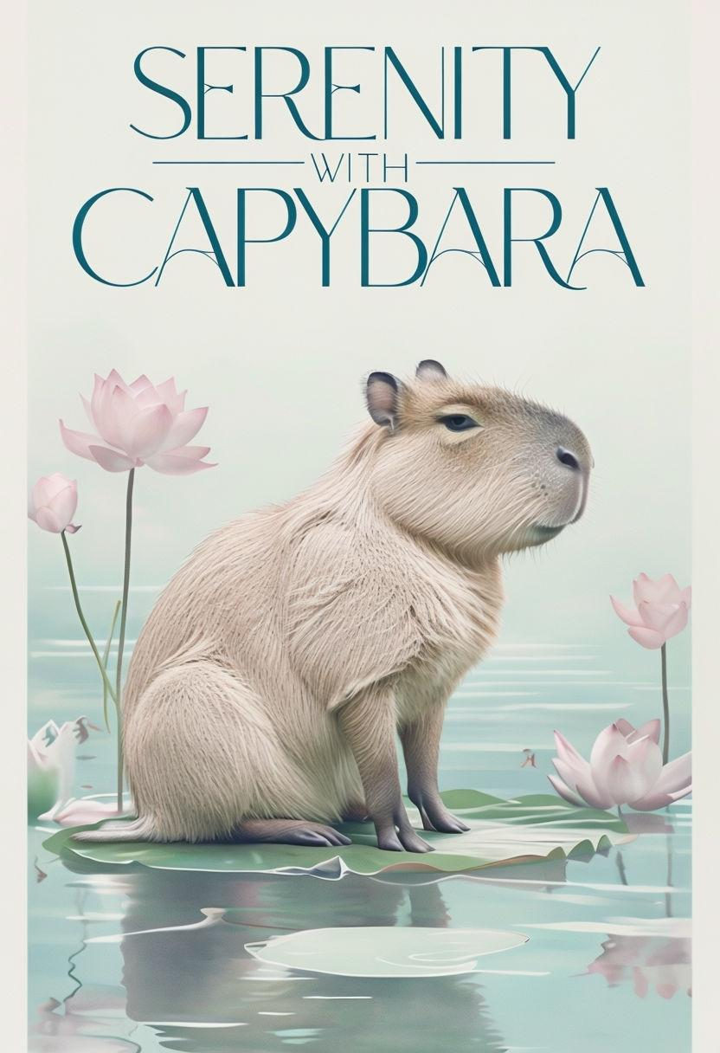
Level 3 创意复刻：卡皮巴拉电影海报
核心生成模型：Stable Diffusion
选用高自由度的开源模型，配合卡通写实风格LoRA，精准还原角色神态与电影海报的质感层次，是实现创意复刻的核心引擎。
精准提示词构建逻辑
指令包含场景（开学季跑道与教学楼）、主体（三只卡皮巴拉，动态互动）、动作（乘火箭升空、欢呼）、氛围（动感强烈、蓝天白云）及风格（卡通写实、电影海报质感）。通过高细节度的描述，引导AI生成符合预期的画面构图与情绪基调。
人机协作优化策略
优先保障主体构图与氛围感的还原；针对AI生成文字易出错的短板，采用“AI生图+后期微调”的协作模式，通过后期软件补充和优化文字排版，实现整体视觉效果的最大化，这是提升复刻成功率的关键技巧。
Notes:
最后是难度最高的Level 3，创意复刻。这张卡皮巴拉电影海报包含了多主体、复杂动作和文字排版，对AI来说是巨大的挑战。我的策略是，先通过精准的提示词保证画面主体和氛围的还原，对于AI不擅长的文字部分，则选择在后期进行补充和调整。这是一种灵活的人机协作策略。

Slide 8

实操复盘：在迭代中靠近最优答案
01 主体姿态与细节偏差
痛点：生成动作与参考图不符，细节模糊。
对策：将模糊描述拆解为精准指令，如将“躺着”细化为“仰躺、四肢舒展、爪子自然搭在身侧”。
02 风格质感不匹配
痛点：画面偏平涂，缺乏参考图的肌理感。
对策：叠加“厚涂油画笔触”“羊毛毡立体颗粒感”等材质关键词，强制锁定画面风格基调。
03 生成结果不稳定
痛点：同提示词结果差异大，优质画面难复现。
对策：固定核心关键词，多轮生成筛选最优解；复刻时新开对话，规避上下文干扰。
04 文字生成混乱错字
痛点：海报文字易乱码、排版失控。
对策：拆分任务，优先保证画面还原度，文字部分通过后期设计工具进行精准排版与修正。
AI创作的核心在于“精准沟通”。通过不断拆解问题、细化指令，我们能有效引导AI输出更符合预期的结果。这不仅是技术的迭代，更是对需求理解的深化。
Notes:
在实践过程中，我遇到了四个主要困难。首先是主体姿态的偏差，我通过细化动作描述来解决。其次是风格质感不匹配，我通过增加材质关键词来引导AI。第三是生成结果不稳定，我通过固定关键词和多次尝试来应对。最后是文字生成的问题，我选择了拆分任务，后期处理。这些经验让我深刻理解了与AI沟通的技巧。

Slide 9
成果评分与差异分析：客观看待AI的优势与局限

Slide 11

总结与收获：以AI为翼，拓展创作的边界
掌握结构化创作法
重塑人机协作思维
深入拆解AI生图提示词的逻辑，从关键词提炼到风格化描述，掌握了让AI精准还原创意的核心技巧。学会将抽象想法转化为机器可理解的语言，实现从构思到画面的高效落地。

Slide 12


感谢聆听
欢迎老师批评指正
Notes:
我的汇报到此结束，感谢各位老师的聆听。如果有任何不足之处，欢迎批评指正。谢谢大家！

